Slide 1







TRƯỜNG THCS HẢI ĐƯỜNG
CHÀO MỪNG CÁC EM ĐẾN VỚI BUỔI HỌC
MÔN NGỮ VĂN 6
GIÁO VIÊN : HÀ THẾ NHÂN

Slide 2


AI ĐOÁN ĐÚNG

Slide 3
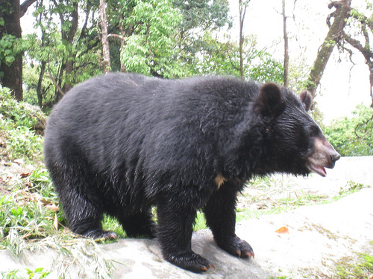
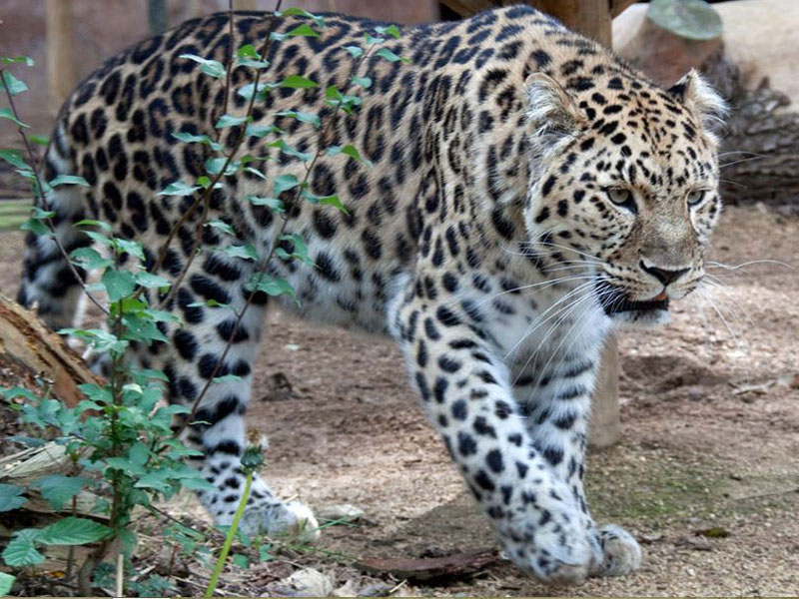
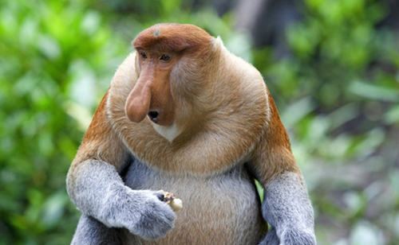
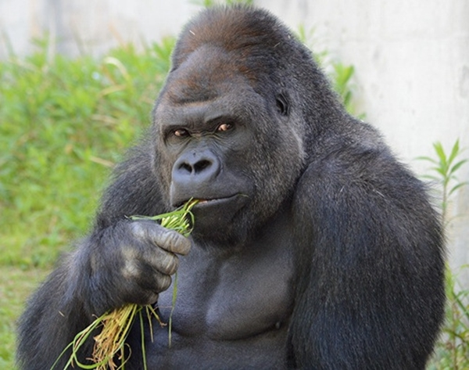
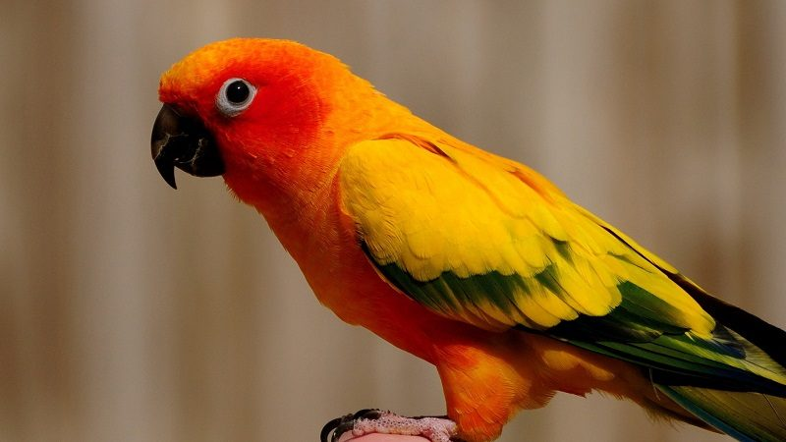
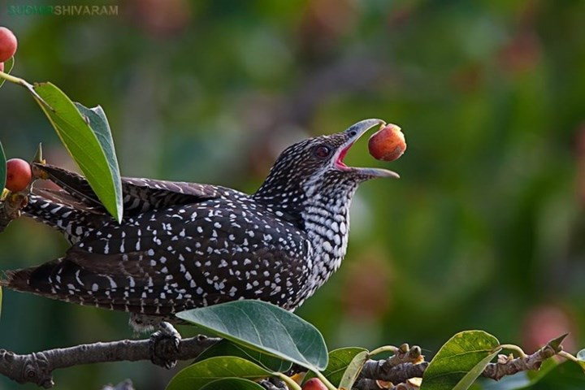
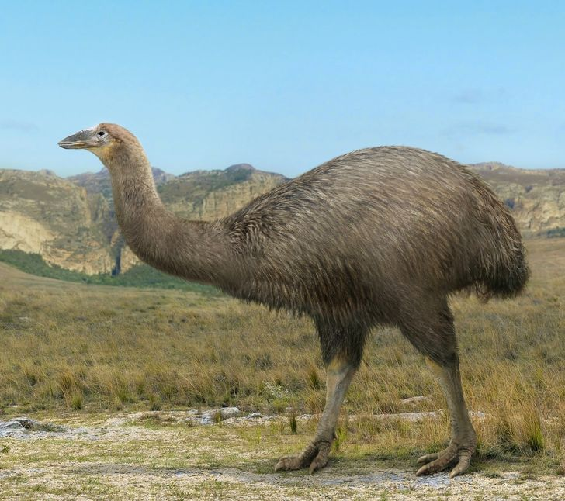
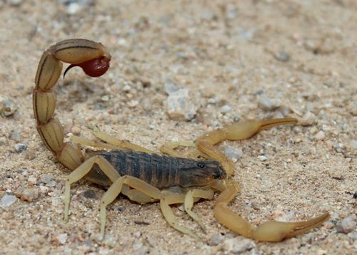

Slide 4

BÀI 1 TIẾT 5 : THỰC HÀNH TIẾNG VIỆT
I. TỪ ĐƠN VÀ TỪ PHỨC

Slide 5
AI NHANH HƠN ?
Nhọn hoắt
Vuốt
Rung rinh
Cánh
Hủn hoẳn
Người
Đen nhánh
Bóng mỡ
Răng
Ngoàm ngoạp

Slide 6
A | B
cánh | hủn hoẳn
vuốt | nhọn hoắt
nhai | ngoàm ngoạp
màu nâu | bóng mỡ
răng | đen nhánh
người | rung rinh
Từ đơn là từ do một tiếng tạo thành
Từ phức là từ do hai hay nhiều tiếng tạo thành.

Slide 7
Từ phức cấu tạo như thế nào?
A | B
cánh | hủn hoẳn
vuốt | nhọn hoắt
nhai | ngoàm ngoạp
màu nâu | bóng mỡ
răng | đen nhánh
người | rung rinh
Từ ghép là những từ phức được tạo ra bằng cách ghép các tiếng có nghĩa với nhau
Từ láy là những từ phức được tạo ra nhờ phép láy âm.

Slide 8
Bài1, Tiết 5:
THỰC HÀNH TIẾNG VIỆT
I. TỪ ĐƠN VÀ TỪ PHỨC
1.Khái niệm:
a.Từ đơn: là từ chỉ có một tiếng
b.Từ phức: là từ có hai tiếng trở lên
c. Đặc điểm của từ phức: Từ ghép (quan hệ với nhau về nghĩa), Từ láy (quan hệ với nhau về âm )
d. Bài tập

Slide 9
BÀI 1:Tr.20
“Đôi cánh tôi, trước kia ngắn hủn hoẳn bây giờ thành cái áo dài kín xuống tận chấm đuôi. Mỗi khi tôi vũ lên, đã nghe tiếng phành phạch giòn giã. Lúc tôi đi bách bộ thì cả người tôi rung rinh một màu nâu bóng mỡ soi gương được và rất ưa nhìn.”
Từ đơn | Từ phức
 | Từ ghép | Từ láy
tôi
hủn hoẳn
bóng mỡ
nghe
ưa nhìn
phành phạch
người
giòn giã
rung rinh

Slide 10
BÀI 2 Tr.20
Phanh phách
Ngoàm ngoạp
Phành phạch
Văng vẳng

Slide 11
BÀI 3 Tr.20:
Phanh phách: âm thanh phát ra do một vật sắc tác động liên tiếp vào một vật khác.
Ngoàm ngoạp: (nhai) nhiều, liên tục, nhanh.
Dún dẩy: điệu đi nhịp nhàng, ra vẻ kiểu cách.
Nhấn mạnh vẻ đẹp cường tráng, mạnh mẽ, đầy sức sống của tuổi trẻ → Dế Mèn hiện ra sinh động.
Tác dụng:
Dế Mèn bộc lộ niềm tự hào về chính mình.

Slide 12

Bài1, Tiết 5:
THỰC HÀNH TIẾNG VIỆT
II. NGHĨA CỦA TỪ NGỮ
1. Bài tập

Slide 13
BÀI 4 Tr.20
Em hãy giải thích nghĩa của từ “nghèo” trong câu sau: Lắm khi em cũng nghĩ nỗi nhà của mình thế này là nguy hiểm, nhưng em nghèo sức quá.

Slide 14
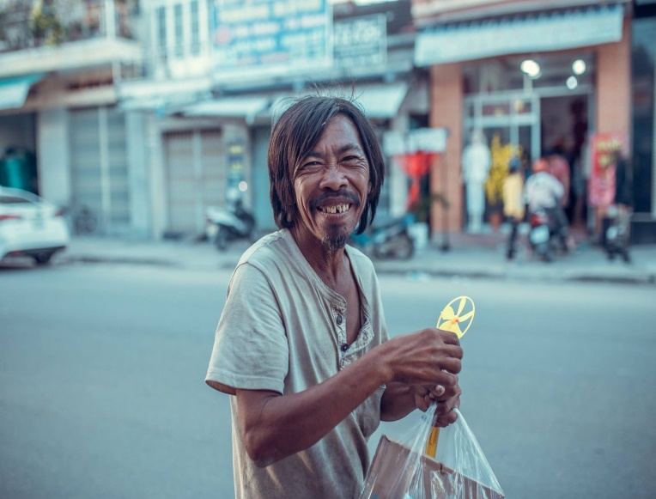
BÀI 4 Tr.20
Nghèo
Ở vào tình trạng không có hoặc có rất ít những gì thuộc về yêu cầu tối thiểu của đời sống vật chất.
VD: Nhà nó rất nghèo, Đất nước còn nghèo.
Khả năng hoạt động, làm việc hạn chế, sức khoẻ kém hơn những người bình thường.
Nghèo sức

Slide 15
Bài 4 trang 20
Mưa dầm sùi sụt: mưa nhỏ, rả rích, kéo dài không dứt.
Điệu hát mưa dầm sùi sụt: điệu hát nhỏ, kéo dài, buồn, ngậm ngùi, thê lương.

Slide 16

Bài 5 trang 20
Đọc lại các chú thích có thành ngữ tắt lửa tối đèn, ăn sổi ở thì, hôi như cú mèo để hiểu nghĩa. Sau đó đặt câu với mỗi thành ngữ.

Slide 17
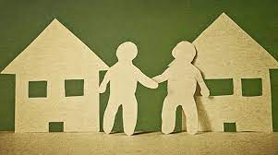
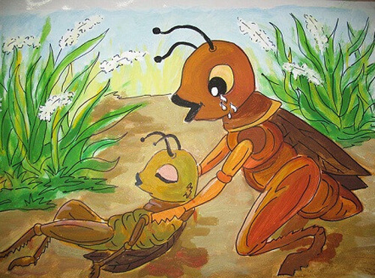
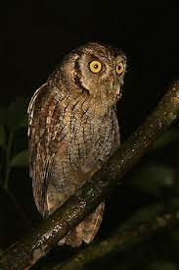
Đặt câu
Bài 5 trang 20
Anh em ta là hàng xóm láng giềng tắt lửa tối đèn có nhau.
Việc gì anh ta làm cũng tạm bợ, không chắc chắn, ăn sổi ở thì quá.
Cậu ta đi mưa về hôi như cú mèo ấy.

Slide 18
Bài1, Tiết 5:
THỰC HÀNH TIẾNG VIỆT
II. NGHĨA CỦA TỪ NGỮ
1. Bài tập
2. Kết luận

Slide 19
2. Kết luận
Để giải thích nghĩa thông thường của từ ngữ, có thể dựa vào từ điển.
Giải thích nghĩa của từ trong câu, cần dựa vào từ ngữ đứng trước và từ ngữ đứng sau.

Slide 20

III. Biện pháp tu từ so sánh
1. Bài tập
BÀI 6 Tr.20:
Cái chàng Dế Choắt, người gầy gò và cao lêu nghêu như một gã nghiện thuốc phiện.
Phép tu từ so sánh: Hình dáng của Dế Choắt với một gã nghiện thuốc phiện
Tìm hình ảnh so sánh ?
Tác dụng: Làm cho hình ảnh Dế Choắt hiện lên cụ thể, sinh động với dáng vẻ yếu đuối, thiếu sức sống; đồng thời thấy được cái nhìn coi thường, lạnh lùng của Dế Mèn về Dế Choắt.

Slide 21


III. Biện pháp tu từ so sánh
2. Khái niệm
So sánh là đối chiếu sự vật hiện tượng này với sự vật hiện tượng khác dựa trên những điểm tương đồng để làm tăng sức gợi hình gợi cảm cho sự diện đạt.
Thế nào là so sánh?
Đẹp như hoa

Slide 22

BÀI TẬP VỀ NHÀ
Viết đoạn văn (5-7 câu) nêu suy nghĩ của em về nhân vật Dế Mèn trong văn bản “Bài học đường đời đầu tiên”. Chỉ ra từ ghép, từ láy có sử dụng trong đoạn văn.

Slide 23




BUỔI HỌC KẾT THÚC
MẾN CHÀO CÁC EM

